Slide 1
ДЕМОНСТРАТИВНОЕ ПОТРЕБЛЕНИЕ И ПСИХОЛОГИЧЕСКОЕ БЛАГОПОЛУЧИЕ
Копа Ольга Михайловна
НИУ ВШЭ
Высшая школа экономики, Москва, 2015

Slide 2
Актуальность
Во всем мире, и, в частности, в России демонстративное потребление ярко выражено
Важно понять, как оно связано с психологическим благополучием
фото
фото
Высшая школа экономики, 2015

Slide 3
Проблема
недостаточно данных о том, как взаимосвязаны субъективное благополучие и демонстративное потребление в России
фото
фото
Высшая школа экономики, Город, 2015

Slide 4
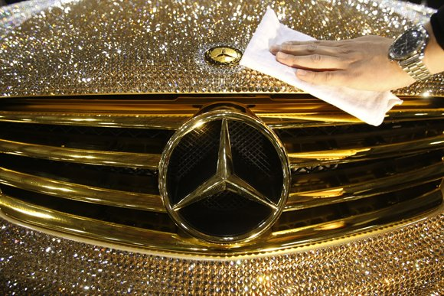
Цель
изучение взаимосвязи склонности к демонстративному потреблению, установок по отношению к нему и психологическим благополучием у различных потребителей
фото
фото
Высшая школа экономики, 2015

Slide 5
Психологическое благополучие
интегральное социально-психологическое образование, включающее оценку и отношение человека к своей жизни и самому себе и несущее в себе активное начало. (К. Рифф)
Составляющие:
Самопринятие
Позитивное отношение к другим
Автономия
Управление средой
Смысл жизни
Личностный рост
фото
Высшая школа экономики, 2015

Slide 6
Демонстративное потребление
использование потребления для доказательства обладания богатством, потребление как средство поддержания репутации (Т.Веблен)
фото
фото
Высшая школа экономики, 2015

Slide 7
Типы демонстративного потребления
Истероидность
Статусность
Индивидуальность
Творчество
Престиж
Мода
Самоутверждение
Бегство от бедности
Перфекционизм
Разрядка
фото
фото
Высшая школа экономики, 2015

Slide 8
Исследования
Положительная связь демонстративного потребления с подростков с социальной адаптированностью и ориентацией на окружающих (Шайдакова Н.В., 2012)
Рост психологического благополучия в целом ведет к повышению расходов на гедонистические продукты(Zhong J.Y., Mitchell V-W., 2012)
Люди, которые потратили больше денег на товары бытового потребления, сообщают более низкие уровни субъективного благополучия (Linssen R., Luuk van Kempen, Kraaykamp G., 2011)
фото
фото
Высшая школа экономики, 2015

Slide 9
Исследование
149 человек, средний возраст 19 лет
В анкете:
демографические характеристики
методика О.С. Посыпановой на выявление склонности к демонстративному потреблению
шкала «Психологическое благополучие» К. Рифф в адаптации Н.Н. Лепешинского
методика для выявление склонности к демонстративному потреблению (Dubois,Czellar, Laurent)
фото
фото
Высшая школа экономики, 2015

Slide 10
Параметры демонстративного потребления
Факторы
фото
фото
Склонность к демонстративному потреблению
Отрицание демонстративного потребления
Демонстративное потребление как современная тенденция общества
Высшая школа экономики, 2015

Slide 11
Взаимосвязь параметров демонстративного полученных из факторного анализа и по О.С. Посыпановой.
Факторы демонстративное потребление Типы демонстративного потребления | Склонность к демонстративному потреблению | Отрицание демонстративного потребления | Демонстративное потребление как современная тенденция общества
Истероидность | 0,222** | -0,182*
Статусность | 0,395** | -0,197
Индивидуальность |  |  | 0,188*
Творчество | 0,358** | -0,326**
Престиж | 0,369** | -0,190* | 0,337**
Мода | 0,167*
Самоутверждение |  | -0,171*
Бегство от бедности | 0,293** | -0,279** | 0,218**
Перфекционизм | 0,305** |  | 0,172*
Разрядка | 0,332** | -0,230**
Суммарный балл | 0,457** | -0,321** | 0,256**
фото
фото
Высшая школа экономики, 2015

Slide 12
Взаимосвязь параметров демонстративного потребления и психологического благополучия.
Демонстративное Потребление Психологическое благополучие | Склонность к демонстративному потреблению | Отрицание демонстративного потребления | Демонстративное потребление как современная тенденция общества
Самопринятие | 0,253**
Позитивное отношение к другим |  |  | -0,169*
Автономия | 0,213** | -0,189*
Управление средой | 0,291**
Смысл жизни | 0,289**
Личностный рост |  |  | 0,232**
Психологическое благополучие | 0,255**
Благосостояние |  | -0,253** | 0,161*
фото
фото
Высшая школа экономики, 2015

Slide 13
Взаимосвязь параметров демонстративного потребления и психологического благополучия у мужчин
Демонстративное Потребление Психологическое благополучие | Склонность к демонстративному потреблению | Демонстративное потребление как современная тенденция общества
Позитивное отношение к другим |  | -0,286*
Управление средой | -0,260**
Личностный рост | -0,428**
Психологическое благополучие | -0,291*
фото
фото
Высшая школа экономики, 2015

Slide 14
Взаимосвязь параметров демонстративного потребления и психологического благополучия у женщин
Демонстративное Потребление Психологическое благополучие | Отрицание демонстративного потребления
Позитивное отношение к другим | -0,238*
фото
фото
Высшая школа экономики, 2015

Slide 15
Выводы
Были выделены 3 основных фактора установок по отношению к демонстративному потреблению
Психологическое благополучие отрицательно связано с различными типами демонстративного потребления
Психологическое благополучие положительно связано с установками по отношению к демонстративному потреблению
фото
фото
Высшая школа экономики, 2015

